Slide 1
物流项目成本管理
5 物流成本控制
Logistics Cost Management
讲师：崔岑

Slide 2
案例导入
思考：
成本企划和成本会计有何区别？
如何有效地进行成本管理
成本企划的前馈控制
体现了成本管理的两种新思维
一是源流式成本管理
二是前馈控制体现了“成本筑入”的思想

Slide 3
学习目标
素养目标
1.培育和践行社会主义核心价值观
2.培育爱国主义情怀，树立责任和大局意识
3.遵纪守法、诚实守信，树立成本控制和问题意识
4.具备创新和财商思维，能进行生活成本控制和分析
知识目标
1.了解物流成本控制的概念及内容
2.掌握物流成本控制的原则和基本原理
3.掌握物流标准成本控制的原理及特点
4.掌握物流责任成本控制的原理及特点
能力目标
1.能够运用所学的成本控制思想全面规划物流作业过程
2.能正确分析物流作业中存在的问题
3.能通过切合实际的物流成本控制方法，帮助企业寻找解决问题的途径

Slide 4
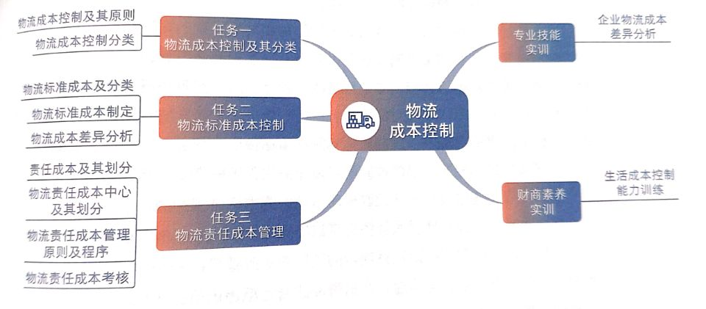
CONTENTS-思维导图

Slide 5
任务一 物流成本控制及分类

Slide 6
CONTENTS
一、物流成本控制及其原则
二、物流成本控制分类

Slide 7
一、物流成本控制及其原则
（一）物流成本控制及其内容
物流成本控制是采用特定的理论、方法、制度等对物流各环节发生的费用进行有效的计划和管理
要从支出的数额上进行控制，使之符合规定的开支标准和计划预算的范围
应从时间、用途和效果上加以控制，使其发挥更大的经济效益

Slide 8
（二）物流成本控制原则
经济原则
因地制宜原则
全员参与原则
系统性原则

Slide 9
P136
扁鹊三兄弟的
成本控制之道
降本增效
技巧5-1
想一想：从这则故事，除了读到谦虚是美德之外，你还读到了哪些成本控制经验？

Slide 10
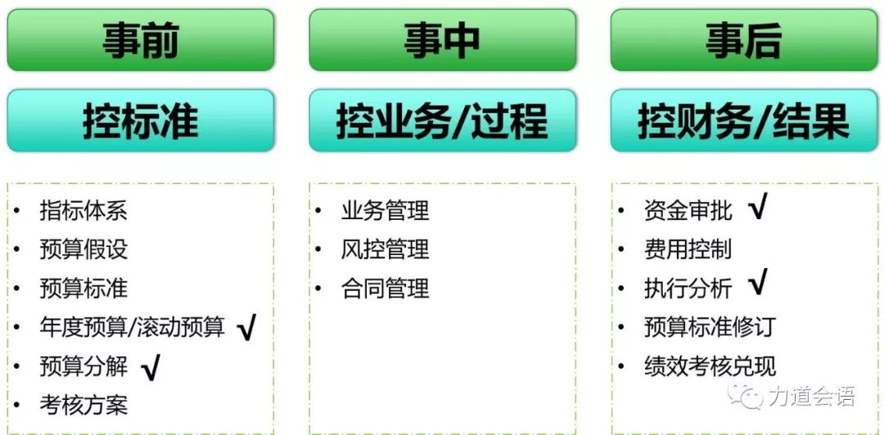
(一)按控制时间分类
二、
物流成本
控制分类
✓
✓
✓

Slide 11
(二)按控制方法分类
1.绝对成本控制法
2.相对成本控制法
表5-1绝对成本控制法与相对成本控制法的比较
比较项目 | 绝对成本控制法 | 相对成本控制法
控制对象 | 成本支出 | 成本与其他因素的关系
控制目的 | 降低成本 | 提高经济效益
控制方法 | 成本与成本指标之间的比较 | 成本与非成本指标之间的比较
控制时间 | 主要在成本发生时或发生后 | 主要在成本发生前
控制性质 | 实施性成本控制 | 决策性成本控制
想一想：实施绝对成本控制法与相对成本控制法的意义何在?

Slide 12
任务二 物流标准成本控制

Slide 13
CONTENTS
一、物流标准成本及分类
二、物流标准成本制定
三、物流成本差异分析

Slide 14
一、物流标准成本及分类
（一）标准成本法及其作用
标准成本是通过精确的调查、分析与技术测定而制定的，是用来评价实际成本、衡量工作效率的一种预计成本。
便于成本控制
便于科学决策
便于成本核算
便于分清责任

Slide 15
案例共享5-1
宝钢的标准成本管理
见p139
宝钢在建厂初期就开始推行的标准化作业管理模式、作业长制和计划值管理，以及较为领先的信息化系统的支持，在实践中大获成功
制定成本中心，是宝钢推行标准成本的第一步；
针对各个成本中心的明细产品，宝钢综合考虑市场形势、同行业标杆企业的水平以及企业内部情况等多种因素，按照“自上而下”和“自下而上”相结合的过程，组织所有员工参与并制定完成了基本标准和价格标准两部分成本标准。

Slide 16
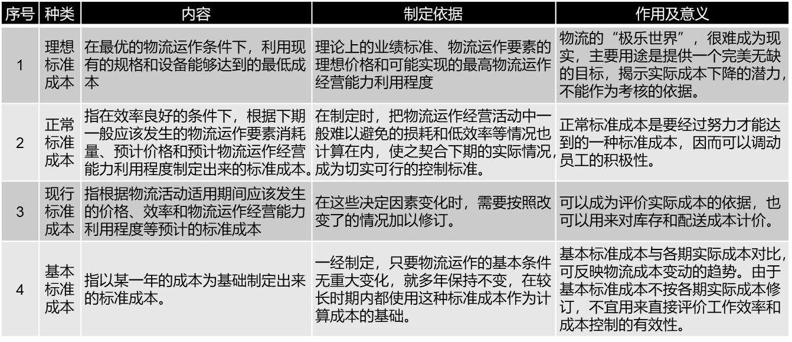
（二）物流标准成本分类
思考：四种标准成本之间有什么区别和联系？

Slide 17
行业观察5-2
见书p140
淄博市关于物流标准化试点建设，
试点企业物流效率得到提升、成本明显降低
试点企业带板运输率由试点前的平均2%提高到9.98%；
试点企业物流成本占营业收入比重为27%，比试点前下降10个百分点；
装卸搬运成本由试点前的平均每吨49.4元下降至每吨33.9元；
货损率由试点前的平均0.8%下降到0.44%；
淄博物流标准化建设大幅带动了社会投资，首批15家企业的19个试点项目计划总投资4.48亿元，截止到11月底，已投入资金2.86亿元，占项目总投资的63.88%
共用标准化托盘使用量有了明显增加，企业标准化托盘使用量由试点前的5万片增加到26.45万片，周转筐由10万个增加到32.54万个

Slide 18
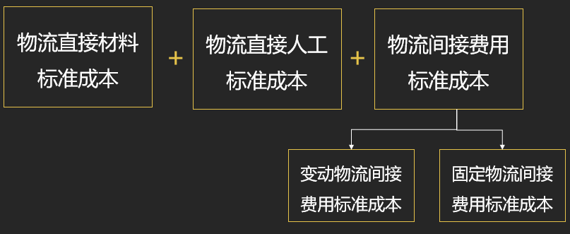
二、物流标准成本制定

Slide 19
(一)物流直接标准成本的确定
物流直接材料标准成本=价格标准×用量标准
物流直接人工标准成本=标准工资率×工时标准

Slide 20
(二)物流间接费用标准成本的确定
（1）变动物流间接费用标准成本
变动物流间接费用标准成本=单位物流作业直接人工标准工时×每小时变动物流间接费用标准分配率
其中，
每小时变动物流间接费用标准分配率=变动物流间接费用预算总额÷单位物流作业直接人工标准总工时

Slide 21
(三)物流间接费用标准成本的确定
（2）固定物流间接费用标准成本
固定物流间接费用标准成本=单位物流作业直接人工标准工时×每小时固定物流间接费用标准分配率
其中，
每小时固定物流间接费用标准分配率=固定物流间接费用预算总额÷单位物流作业直接人工标准总工时
想一想：标准成本法对物流成本控制的作用表现在哪些方面?

Slide 22
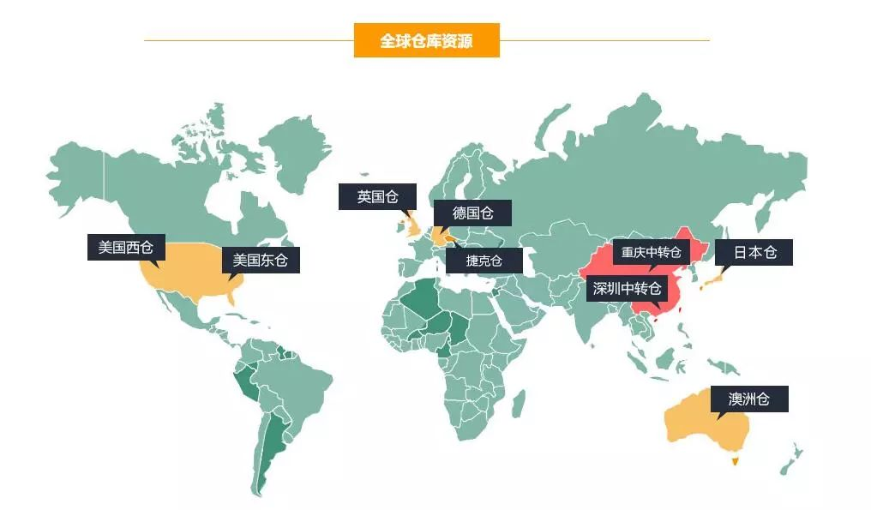
见书p142
亚马逊物流成本控制方法
节约头程成本：兼顾时效与利润预留海运时间
降低尾程运费：海外仓美国本土化快递运输
降本增效
技巧
5-2

Slide 23
物流直接材料成本差异
物流直接人工成本差异
物流间接费用成本差异
三、物流成本差异分析
企业物流的实际成本与标准成本之差

Slide 24
(一)物流成本差异的概念和内容
企业物流的实际成本与标准成本之差
成本差异=实际成本－标准成本
=实际用量×实际价格－标准用量×标准价格
=实际用量×实际价格－实际用量×标准价格+实际用量×标准价格－标准用量×标准价格
=实际用量×（实际价格－标准价格）+（实际用量－标准用量）×标准价格
=价格差异+用量差异

Slide 25
(二)物流成本差异的计算与分析
（1）物流直接材料成本差异的计算与分析
实际成本&标准成本
物流直接材料价格差异=实际用量×（实际价格-标准价格）
物流直接材料用量差异=（实际用量-标准用量）×标准价格
（2）物流直接人工成本差异的计算与分析
物流直接人工工资率差异=实际工时×（实际工资率-标准工资率）
物流直接人工效率差异=（实际工时-标准工时）×标准工资率
直接人工效率差异反映了制造产品实际工时与所需标准工时之差对经营收益的影响。
除了员工执行效率外，其他因素也会直接导致人工效率差异。

Slide 26
（3）物流间接费用成本差异的计算与分析
1）变动物流间接费用成本差异的计算与分析
变动物流间接费用耗费差异
=（变动物流间接费用实际分配率-变动物流间接费用标准分配率）×实际工时
变动物流间接费用效率差异
=（实际工时-标准工时）×变动物流间接费用标准分配率

Slide 27
2）固定物流间接费用成本差异的计算与分析
固定物流间接费用成本差异=固定物流间接费用实际成本-固定物流间接费用标准成本
固定物流间接费用耗费差异=固定物流间接费用实际成本-固定物流间接费用预算成本
其中，预算成本=（实际物流作业量实际工时-计划物流作业量标准工时）×标准费用分配率
固定物流间接费用能量差异=固定物流间接费用预算成本-固定物流间接费用标准成本
其中，标准成本 =（计划物流作业量标准工时-实际物流作业量标准工时）×标准费用分配率
此外，能量差异又分为闲置能量差异和效率差异
固定物流间接费用闲置能量差异
=（计划物流作业量标准工时-实际物流作业量实际工时）×标准费用分配率
固定物流间接费用效率差异
=（实际物流作业量实际工时-实际物流作业量标准工时）×标准费用分配率

Slide 28
【例5-l】成本差异计算例题
成本项目 | 标准单价 | 标准用量 | 标准成本 （元/件）
物流直接材料 | 3（元/千克） | 10（千克/件） | 30
物流直接人工 | 4（元/工时） | 4（工时/件） | 16
变动物流间接费用 | 1.5（元/工时） | 4（工时/件） | 6
固定物流间接费用 | 1（元/工时） | 4（工时/件） | 4
单位物流标准成本 |  |  | 56
练一练：请根据P146的资料计算其成本差异

Slide 29
【例5-l】解答
甲产品流通加工实际消耗总成本= 88 500÷30 000×25 500+40 000+15 000+10 000= 140 225（元）
甲产品流通加工标准总成本 = 2 450×56=137 200（元）
实际成本与标准成本的总差异 = 140 225－137 200=3 025（元）
以下是各项成本差异的计算与分析：
（1）物流直接材料成本差异
物流直接材料成本差异 = 实际成本－标准成本= 实际用量×实际价格－标准用量×标准价格
= 25 500×（88 500÷30 000）- 2 450×3×10= 1 725（元）
其中：物流直接材料价格差异 = 实际用量×（实际价格－标准价格）
= 25 500×（88 500÷30 000－3）= -1 275 （元 ）
物流直接材料用量差异 =（实际用量－标准用量）×标准价格
=（25 500－2 450×10）×3 = 3 000（元）

Slide 30
【例5-l】解答
（2）物流直接人工成本差异
物流直接人工成本差异=实际人工成本－标准人工成本= 40 000－2 450×16= 800（元）
其中：物流直接人工效率差异=（实际工时－标准工时）×标准工资率=（9 750－2 450×4）×4= -200（元）
物流直接人工工资率差异=实际工时×（实际工资率－标准工资率）
= 9 750×（40 000÷9 750－4）= 1 000（元）
（3）变动物流间接费用的成本差异分析
变动物流间接费用的成本差异=实际变动物流间接费用－标准变动物流间接费用= 15 000-2 450×6= 300（元）
其中：变动物流间接费用效率差异=（实际工时－标准工时）×变动物流间接费用标准分配率
=（9 750－2 450×4）×1.5= -75（元）
变动物流间接费用耗费差异 =（变动物流间接费用实际分配率－变动物流间接费用标准分配率）×实际工时
= （15 000÷9 750－1.5）×9 750= 375（元）

Slide 31
【例5-l】解答
（4）固定物流间接费用的成本差异分析
固定物流间接费用的成本差异= 固定物流间接费用实际成本－固定物流间接费用标准成本 = 10 000－2 450×4= 200 （元）
其中：
固定物流间接费用闲置能量差异=（计划物流作业量标准工时－实际物流作业量实际工时）×标准费用分配率
=（10 000－11 000）×1= -1 000（元）
固定物流间接费用效率差异=（实际物流作业量实际工时－实际物流作业量标准工时）×标准费用分配率
=（11 000－2 450×4）×1= 1 200（元）
上述四项成本差异之和=l725+800+300+200=3 025（元）

Slide 32
案例共享
5-2
思考：做差异分析时，应该关注哪些方面？
企业成本差异分析
某一家企业年初的总预算是2000万，
其中消费性的支出是500万，生产性的支出是1500万。
到年底时正好花了2000万。这说明它的成本控制得十分好吗？
但实际上，本来预算是500万，结果消费性的支出方面达1500万；
相反，生产性的支出只花了500万，而预算是1500万
虽然成本总额都是2000万。可是整个支出的内容却本末倒置。
见书p148

Slide 33
（三）物流标准成本实施步骤
(1)制定单位物流作业的标准成本
(2)根据实际作业量和成本标准计算物流作业的标准成本
(3)汇总计算物流作业的实际成本
(4)计算标准成本和实际成本的差异
(5)分析成本差异产生的原因
(6)向成本负责人和单位管理者提供成本控制报告

Slide 34
任务三 物流责任成本管理

Slide 35
CONTENTS
一、责任成本及其划分
二、物流责任成本中心及其划分
三、物流责任成本管理原则及程序

Slide 36
一、责任成本
及其划分
责任会计制度就是根据分权管理的需要，将企业划分为各种分权的责任中心，以确定各责任中心的权、责、利，并以各责任中心为会计主体，以责任中心可控的经济活动为对象，以权、责、利的协调统一为原则，以责任中心的责任预算作为控制的依据，通过编制责任报告进行业绩评价，对责任中心进行事前、事中、事后的全过程管理的一种管理制度。
想一想：管理模式对物流成本控制有何影响?

Slide 37
(一)责任成本界定
责任成本是成本(费用)中心在一定期间内发生的各项可控成本的总和。
可控成本是指在特定时期内、特定责任中心能够直接控制其发生的成本，其对称概念是不可控成本。
一项成本对某个责任中心来说是可控的，对另外的责任中心可能是不可控的。
耗用材料的进货成本，采购部门可以控制，使用材料的生产部门则不能控制。
车间主任不能控制自己的工资(尽管它通常被计入车间成本)，他的上级则可以控制。

Slide 38
(二)可控成本和不可控成本
成本(费用)中心的可控成本和不可控成本的分类是相对于一定的时间和空间范围而言的，具体来说，是相对于特定的责任中心和特定的期间而言的。
离开一定条件讨论某项成本是否可控是毫无意义的
一般情况下，变动成本大多是可控的，而固定成本大多是不可控的
凡各责任中心直接产生的成本称为“直接成本”，承担的由其他部门分配的成本称为“间接成本”。
一般情况下，直接成本大多是可控的，间接成本大多是不可控的

Slide 39
(三)责任成本和产品成本
成本中心考核的是责任中心的责任成本，而不是产品成本。
责任成本和产品成本都是反映在生产经营过程中所发生的耗费，因此就某一特定时期来说，整个企业的产品总成本与整个企业的责任成本的总和相等
思考：责任成本和产品成本之间的联系与区别。

Slide 40
见书p150
实体经济物流成本降低措施
一是从2018年5月1日至2019年12月31日，对物流企业承租的大宗商品仓储设施用地减半征收城镇土地使用税，从今年7月1日至2021年6月30日，对挂车减半征收车辆购置税。
二是在今年年底前，实现货车年审、年检和尾气排放检验“三检合一”，取消4.5吨及以下普通货运从业资格证和车辆营运证。
三是推动取消高速公路省界收费站。
降本增效
技巧
5-3

Slide 41
二、
物流责任
成本中心
及其划分
(一)成本中心的含义
(二)成本中心的类型
(三)物流责任成本中心的划分

Slide 42
成本中心（Cost Center）对成本和费用承担控制、考核责任的中心，是对费用进行归集、分配，对成本加以控制、考核的责任单位，亦即对成本具有可控性的责任单位。
(一)
成本中心
的含义

Slide 43
基本成本中心和复合成本中心
技术性成本中心和酌量性成本中心
技术性成本
弹性预算法
酌量性成本
管理人员决策
(二)成本中心的类型

Slide 44
确定责任成本的前提
是划分成本责任单位
按照物流作业中心划分物流责任成本管理中心
按照物流功能划分物流责任成本管理中心
物流责任成本中心的划分

Slide 45
(三)物流责任成本中心的划分
1.按照物流作业中心划分物流责任成本中心
2.按照物流功能划分物流责任成本中心
想一想：物流成本管理的责任是否只局限在物流部门?

Slide 46
P152
薪福社关注企业成本控制
社会化用工解决企业转型难题
薪福社所倡导的社会化用工模式可以帮助企业按需用人，双方建立平等的风险共担、利益共享的业务关系
一方面，社会化用工模式可以帮助剧组灵活用工，降低用工成本
另一方面，也可以使个人灵活方便获取收入，从而实现双赢
案例共享
5-2

Slide 47
三、
物流责任成本管理原则及程序
(一)物流责任成本管理的原则
(二)物流责任成本管理的基本程序

Slide 48
(一)物流责任成本管理的原则
可控原则
目标一致原则
公平原则
反馈原则
责、权、利相结合的原则

Slide 49
（二）物流责任成本管理的基本程序
设立责任成本中心
1）责任者
2）经济活动
3）经济业绩
4）职责和权力
进行责任成本核算，编制责任报告
编制责任成本预算
考核责任成本中心

Slide 50
P155
责任成本法实施过程中应注意的问题
1.转变思想观念，强化成本意识
2.改革成本管理机构及管理职能
3.制定合理的目标成本
4.工程项目主管会计实行委派制
5.提高会计人员业务素质
知识链接
5-1

Slide 51
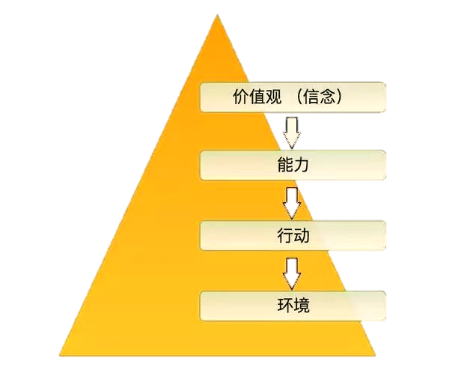
情境描述
以前当打工仔的时候，王某及其同事每天的工作状态大多是这样的。
早上9点拿着早餐来公司，然后打开电脑，边享受早餐边打开各大购物网站，看看今天有没有啥优惠活动。
甚至有些人早餐还没吃完，就开始盘算着中午吃什么。
一来一去，等他把早餐吃完，购物网站看完，中午吃什么想好，已经十点了。
这时，才开始慢慢进入工作状态。还没忙啥，又该吃午饭了。
午休一会，两点了，起来泡杯咖啡，来回上个厕所，找同事闲聊几句，才发现到了下班时间，还有2/3的工作没做完呢！
只能每天加班到晚上11点，日复一日，恶性循环。
悟一悟
价值观塑造
你有没有天天瞎忙也不知道忙啥，自己还被自己的“勤奋”感动得一塌糊涂，但收获不大？
如何才能花低成本做高效事，提升幸福感和成就感？

Slide 52
四、
物流责任
成本考核
(一)物流责任成本考核的作用
使物流成本的控制有了主动力
使物流成本控制更具有实效性和可操作性
可以更新物流成本管理观念

Slide 53
(二)物流责任成本中心的考核
1.物流责任成本的考核指标
1）标准成本中心评价与考核的依据
2）酌量性成本中心的评价与考核依据
2.责任成本的考核步骤
1）编制成本控制报告
2）差异调查
3）奖励与惩罚

Slide 54
情境描述
十九大报告提出，健全金融监管体系，守住不发生系统性金融风险的底线。越来越多的企业在加强成本控制，将风险作为重要考虑因素。“贷款有风险，投资需谨慎”。贷款是因为我们可以最短时间内得到资金，可以更高效率的解决资金问题，而投资需谨慎是因为投资存在风险，这种风险是无法估测的，它可以让你钱财满贯，也可以使你倾家荡产。现在很多大型企业为了可以高效率的完成工作，难免会进行大额贷款，都会进行风险控制，但有的企业认为没有必要。
情境分析
想一想：当今社会，你认为效率和风控的关系是怎样的呢？企业做了风险控制就一定能保证效率吗？

Slide 55
专业技能实训：企业物流成本差异分析

Slide 56
企业物流成本差异分析
实训背景
背景1：甲物流企业本月进行包装作业400件，实际使用工时16 000小时，支付工资96 000元；包装单位产品的标准工时为38小时，标准工资率为5元/小时。
背景2：乙物流企业物流服务变动服务费用的标准成本为：工时消耗3小时，每小时变动服务费用分配率为5元。本月实际提供500次服务，实际使用工时1 400小时，实际发生变动服务费用7 700元。

Slide 57
企业物流成本差异分析
实训目的
掌握物流成本差异分析的概念及内容，掌握企业物流成本差异分析的计算方法和步骤。
实训准备
了解物流成本差异分析的原理，会用Excel进行数据加工。
实训步骤
(1)熟悉实训背景，确认所给定信息。
(2)计算并分析甲物流企业工资率差异与人工效率差异。
(3)计算并分析乙物流企业变动服务费用的耗费差异和效率差异。
(4)实训结束后，在课堂上分享计算结果。

Slide 58
企业物流成本差异分析
实训评价
考评人 |  | 被考评人
考评地点 |  | 考评时间
考评内容 | 生活成本控制能力训练
考评标准 | 具体内容 |  |  | 分值 | 实际得分
 | 成本预测合理 |  |  | 20
 | 收益分析合理 |  |  | 35
 | 表格填写完整，最终决策科学 |  |  | 20
 | 体现成本意识，分析决策能力 |  |  | 25
合 计 |  |  |  | 100

Slide 59
专业技能实训：生活成本控制能力训练

Slide 60
生活成本控制能力训练
实训背景
生活成本拉低城市生活质量满意度，控制成本已成为提高生活质量的紧迫问题。
2016年，全国35个城市生活质量主观满意度指数平均值为55.82，比2015 年略有提高，处于满意区间。城市生活质量主观满意度指数的5个分指数平均值分别为：生活水平(60.44)、生活成本(39.74)、人力资本(62.20)、社会保障(60.66)、生活感受(56.05)，与2015年相比，五个细分指数均有所提高。
但生活成本满意度分指数仍处于不满意区间，通货膨胀预期和房价预期居高不下可能是导致生活满意度指数下降的主要原因。实际上，中国大城市的生活成本已经进入世界生活成本最高的城市直列。
根据《2017年薪资满意度白皮书》显示，一线城市受访者薪资：25%不够支出；35%正好花光；30%满足日常生活开支，还能有点结余；10%生活质量不错，过得很富裕。可见，控制成本已成为提高生活质量的紧迫问题。

Slide 61
生活成本控制能力训练
实训目的
了解生活成本的主要构成何现状，掌握生活成本控制的技巧和方法
实训准备
记录个人或者家庭生活成本明细，掌握物流成本控制方法，会用Excel进行数据加工
实训步骤
研城市日常生活实际成本或记录个人日常生活成本，明确生活成本明细：房租、交通费、吃饭、衣服、化妆品、手机通讯费、娱乐、房贷、车贷等等，计算月收入和月结情况。
进行生活成本的结构分析、差异分析、控制技巧

Slide 62
生活成本控制能力训练
实训评价
考评人 |  | 被考评人
考评地点 |  | 考评时间
考评内容 | 生活成本控制能力训练
考评标准 | 具体内容 |  |  | 分值 | 实际得分
 | 成本预测合理 |  |  | 20
 | 收益分析合理 |  |  | 35
 | 表格填写完整，最终决策科学 |  |  | 20
 | 体现成本意识，分析决策能力 |  |  | 25
合 计 |  |  |  | 100

Slide 63
自测与提高
一、单选题
二、多选题
三、判断题
专心做可以提升自己的事情，学习并拥有更多更好的技能！

Slide 64
自查与纠偏
对标找差，确定努力方向
项目 | 物流成本控制 | 自查人
已掌握的知识
已练就的能力
已修炼的品行
已顿悟的智慧
继续前行方向
能力是练出来的
品行是修出来的
智慧是悟出来的
知识是学出来的

